Slide 1
ASIA.-LA VUELTA AL MUNDO EN 385 JARDINES.-
PARQUES FLORALES EN EL JAPON
Selección de textos y fotografías por
JOSE ELIAS BONELLS

Slide 2
Hitachi Seaside Park
Hitachi Seaside Parque es un parque público en Hitachinaka, Ibaraki , Japón.
Con una superficie de 190 hectáreas, el parque cuenta con flores florecen todo el año.
El parque se ha convertido en famoso por sus flores azules , la floración de los 4,5 millones de las flores de color azul transparente de pétalos en los turistas de dibujo primavera
Además del informe anual "Nemophila Harmony", el parque cuenta con un millón de narcisos , 170 variedades de tulipanes , y muchas otras flores.
El parque incluye rutas de bicicleta y un pequeño parque de atracciones con una noria .

Slide 3
El Hitachi Seaside Park, en Japón, es un parque floral que cubre una superficie de 3.5 hectáreas de puras flores de Nemophila rodeadas de su propia especie.
El resultado es un espectacular mosaico dividido por colores, que va cambiando su matiz con cada estación del año.
Este parque es particularmente famoso por sus nemophilas azules, que es una especie de flor de pétalos traslucidos con tonos de azul y blanco, y que al estar plantadas por millares sobre estas praderas semejan algo así como el cielo en la tierra.
En primavera nacen millones de éstas, su periodo de floración se llama “Armonía de Nemophilas” y es la principal atracción para los visitantes de este parque.

Slide 4
Estas diminutas flores celestes, junto con cientos de narcisos que se miran a sí mismos y ciento setenta variedades de tulipanes alfombran el camino en zigzag hasta desembocar en el mar Pacífico.
El parque está diseñado para guiar a los visitantes en largas caminatas que van cambiando de color recreando distintos —pero siempre en sutiles— estados de ánimo.

Slide 5

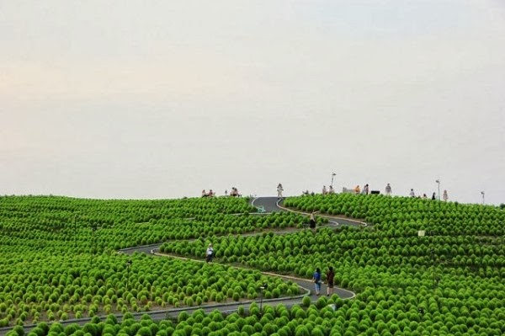
Notes:
Hitachi Floral Park

Slide 6
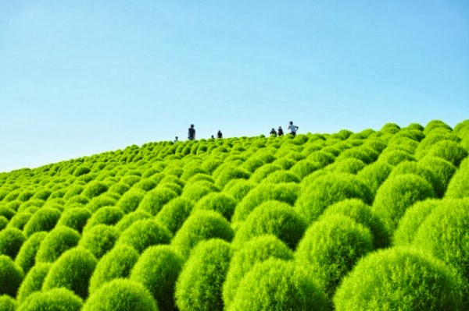
Notes:
Hitachi Floral Park

Slide 7
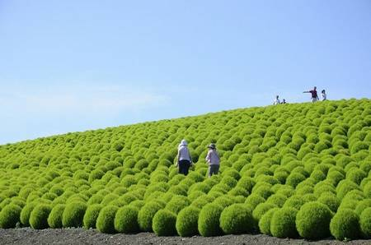
Notes:
Hitachi Floral Park

Slide 8
Notes:
Hitachi Floral Park

Slide 9
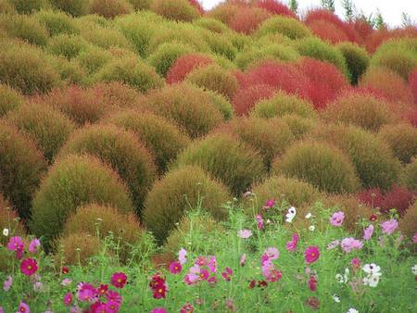
Notes:
Hitachi Floral Park

Slide 10
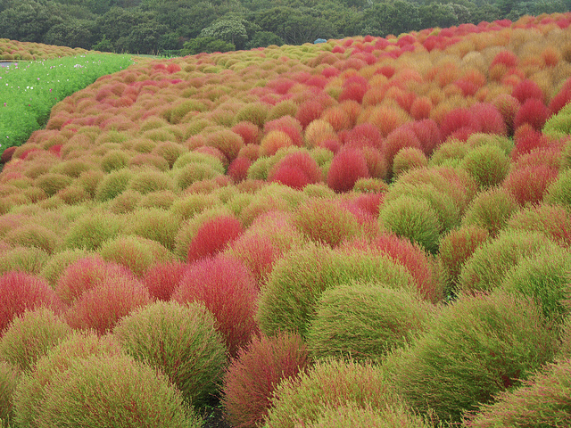
Notes:
Hitachi Floral Park.-Cipres de verano.-Kochia scoparia.-

Slide 11
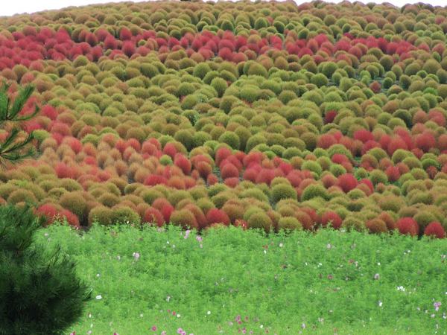
Notes:
Hitachi Floral Park

Slide 12
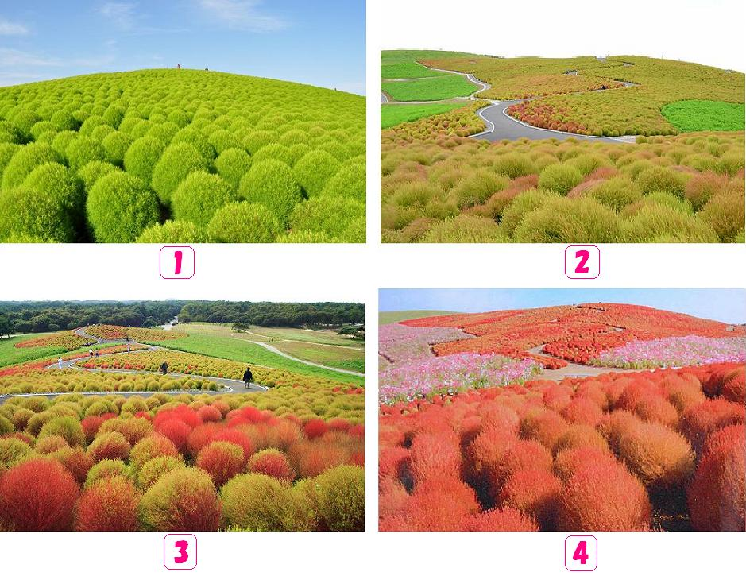
Notes:
Hitachi Floral Park.-Evolucion

Slide 13
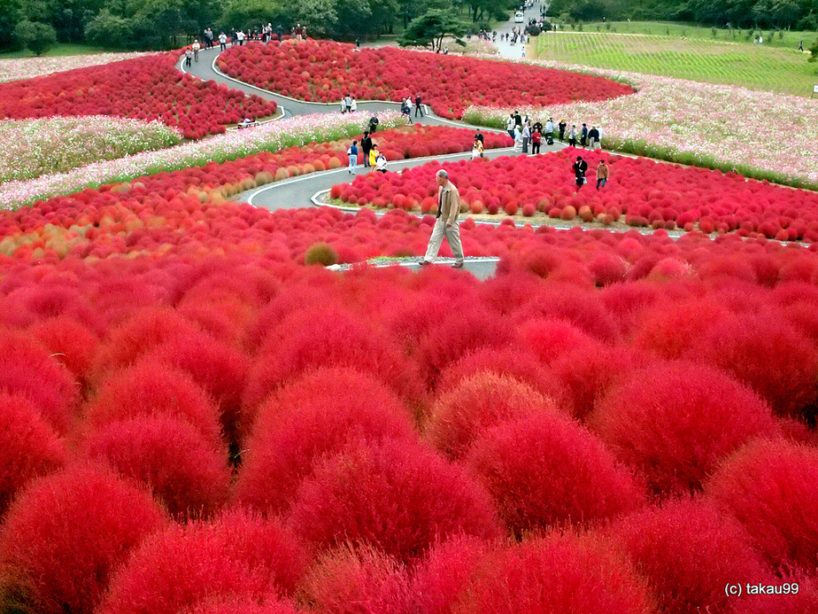
Notes:
Hitachi Floral Park

Slide 14
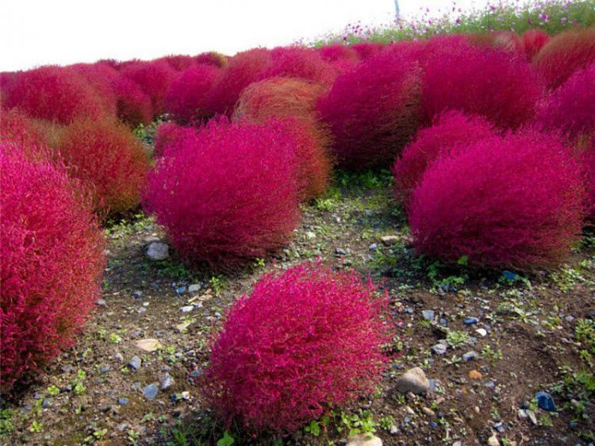
Notes:
Hitachi Floral Park

Slide 15
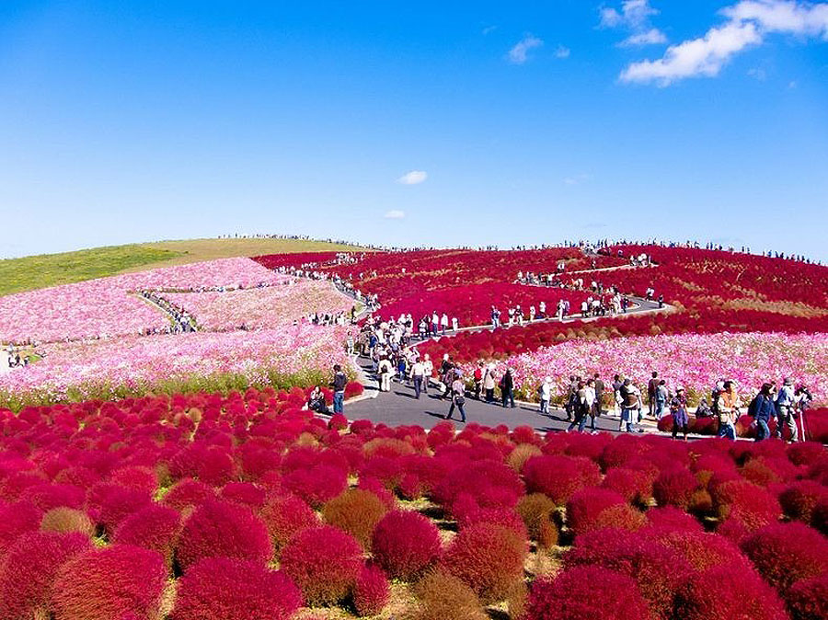
Notes:
Hitachi Floral Park

Slide 16
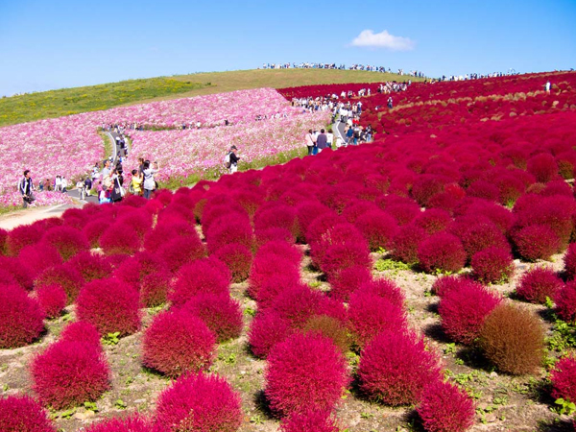
Notes:
Hitachi Floral Park.-Kochia y Cosmos

Slide 17
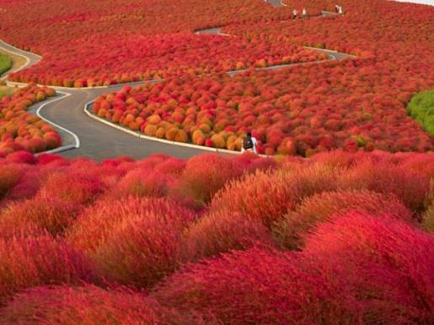
Notes:
Hitachi Floral Park

Slide 18
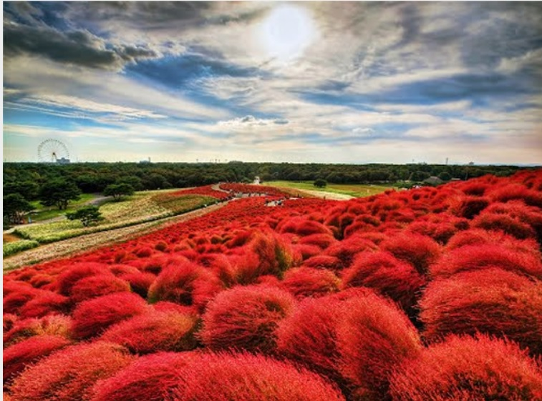
Notes:
Hitachi Floral Park

Slide 19
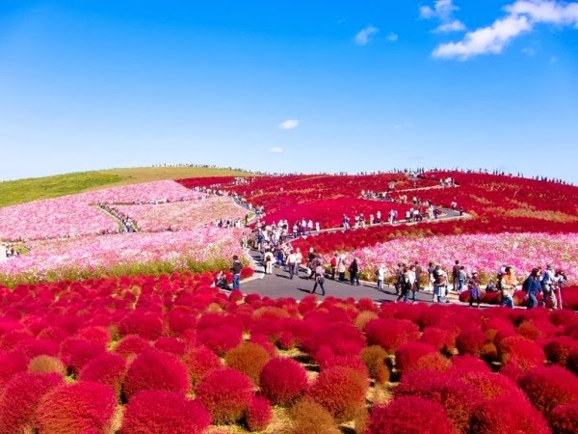
Notes:
Hitachi Floral Park

Slide 20
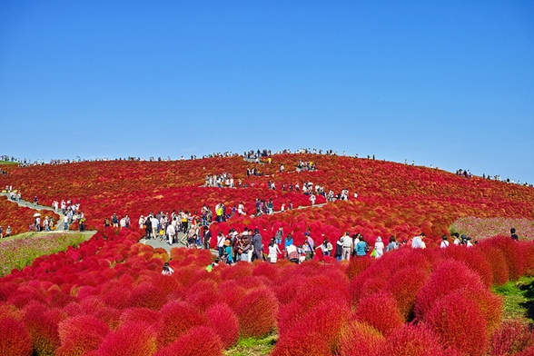
Notes:
Hitachi Floral Park

Slide 21
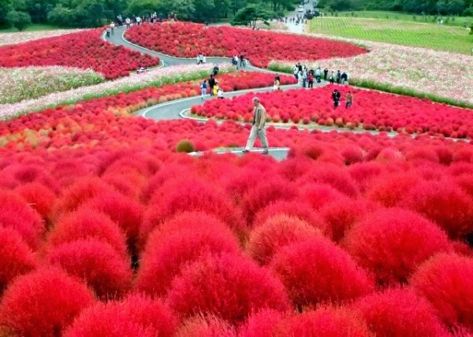
Notes:
Hitachi Floral Park

Slide 22
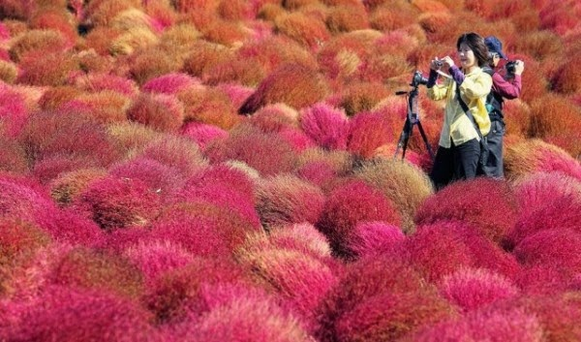
Notes:
Hitachi Floral Park

Slide 23
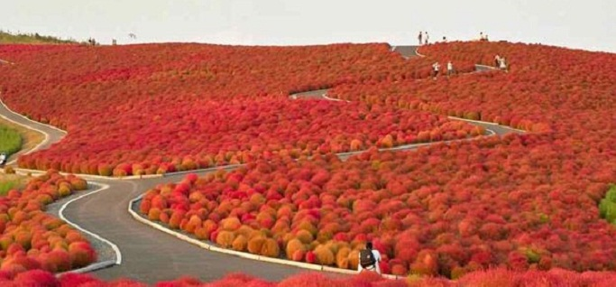
Notes:
Hitachi Floral Park

Slide 24
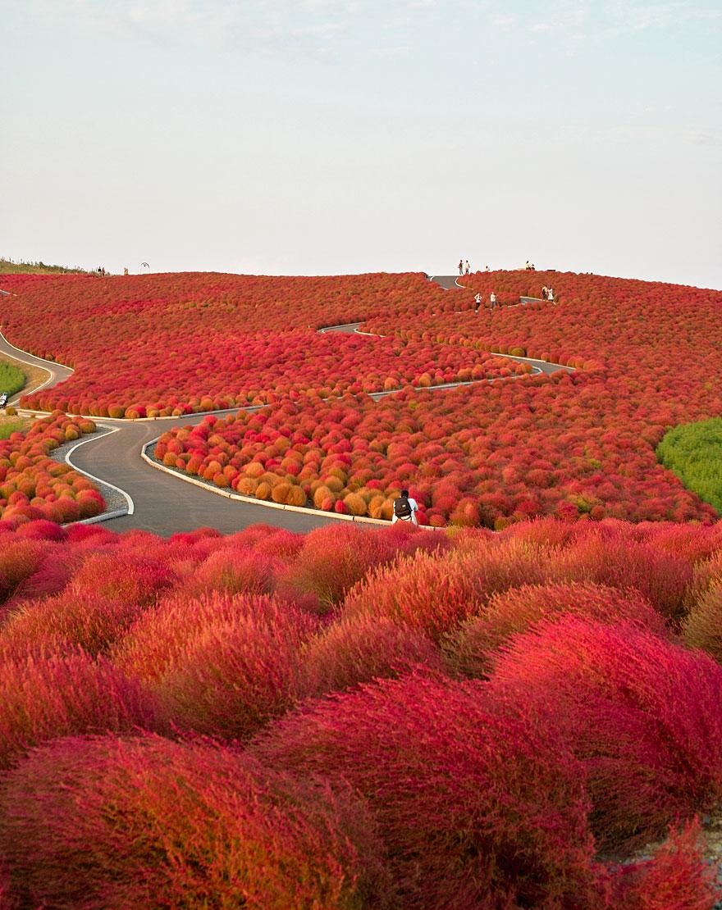
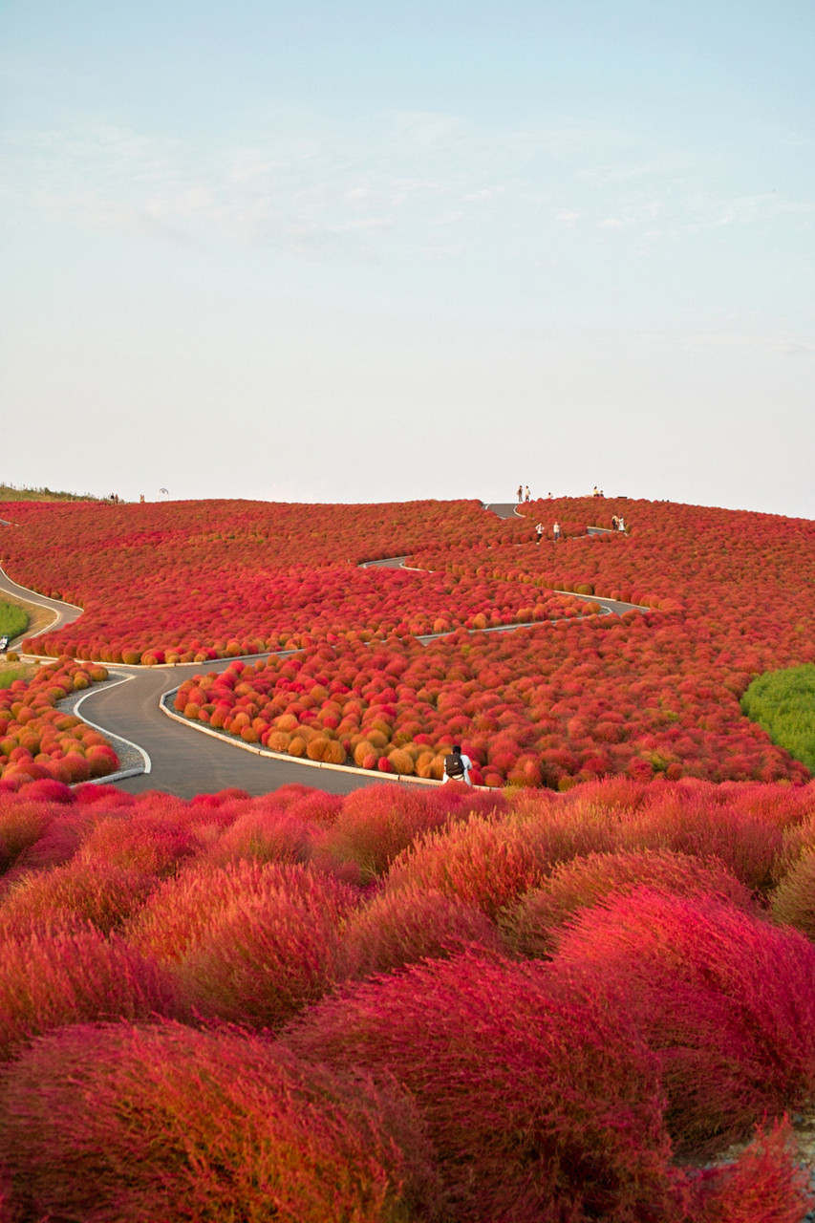
Notes:
Hitachi Floral Park

Slide 25
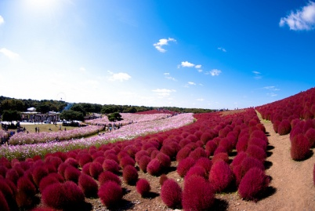
Notes:
Hitachi Floral Park

Slide 26
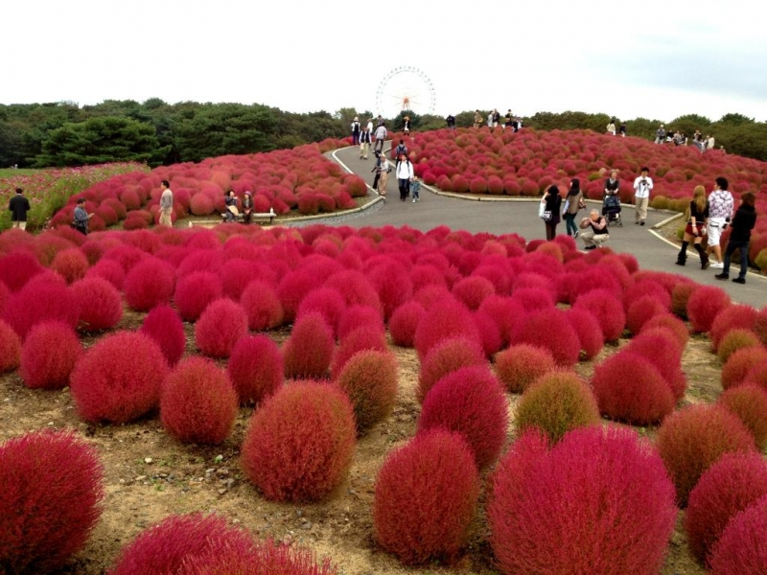
Notes:
Hitachi Floral Park

Slide 27

Notes:
Hitachi Floral Park

Slide 28
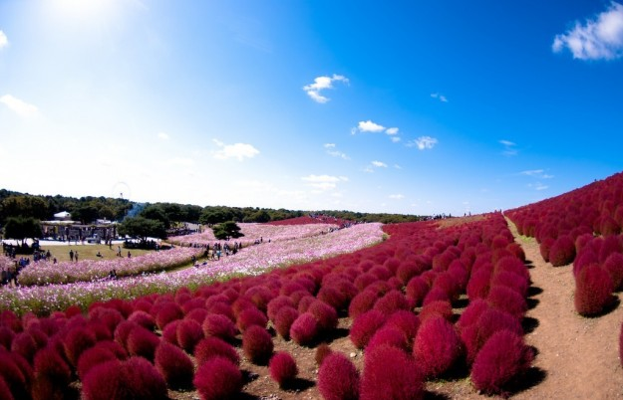
Notes:
Hitachi Floral Park

Slide 29
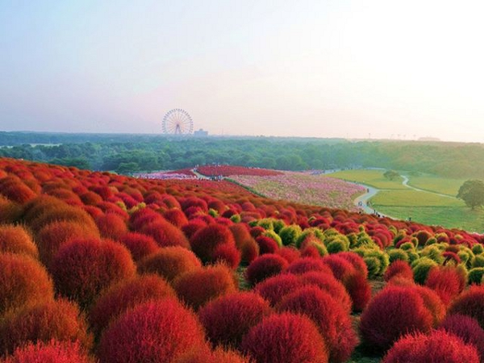
Notes:
Hitachi Floral Park

Slide 30
Notes:
Hitachi Floral Park

Slide 31
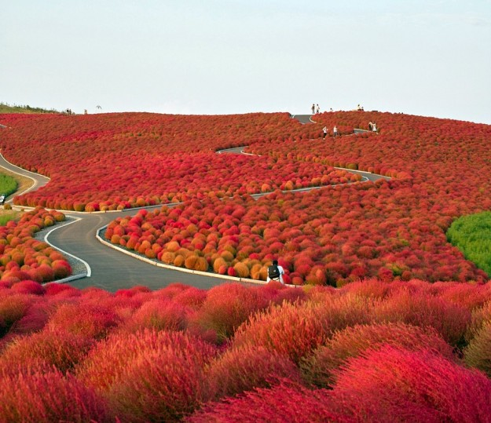
Notes:
Hitachi Floral Park

Slide 32
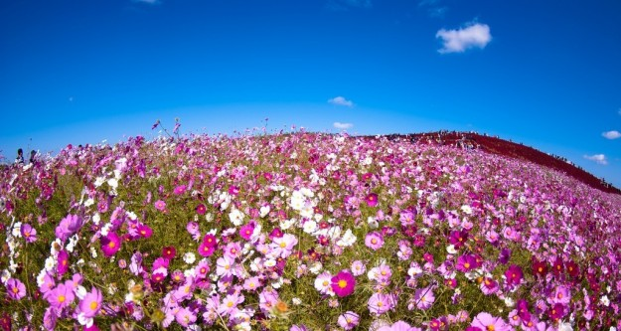

Notes:
Hitachi Floral Park

Slide 33
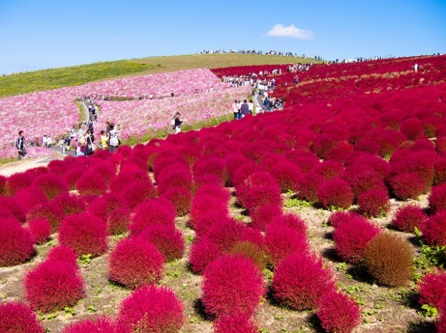

Slide 34
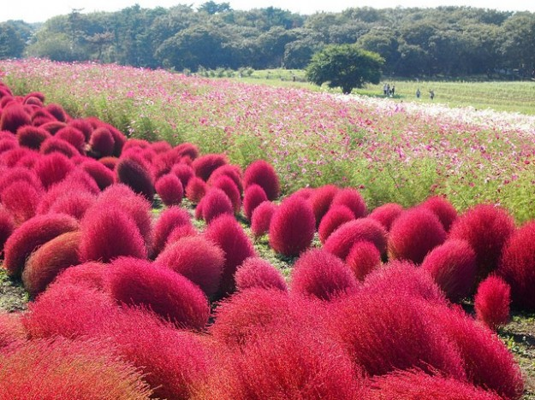
Notes:
Hitachi Floral Park

Slide 35
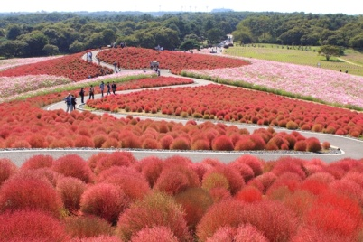
Notes:
Hitachi Floral Park

Slide 36
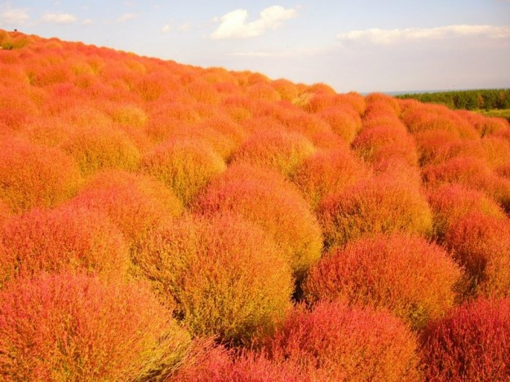
Notes:
Hitachi Floral Park

Slide 37
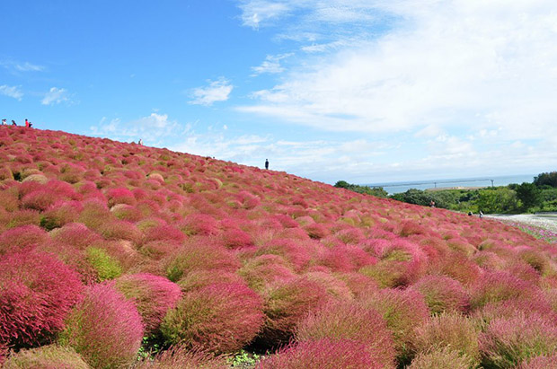
Notes:
Hitachi Floral Park

Slide 38
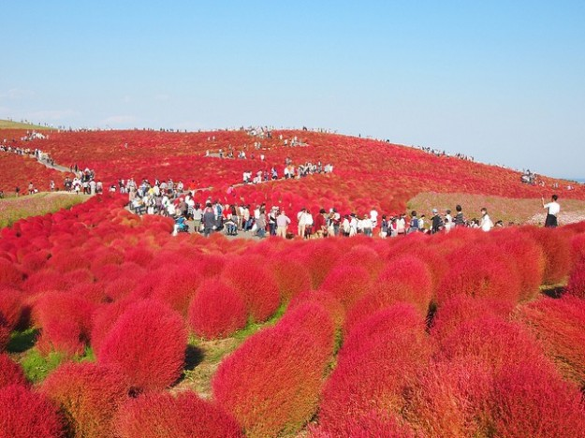
Notes:
Hitachi Floral Park

Slide 39
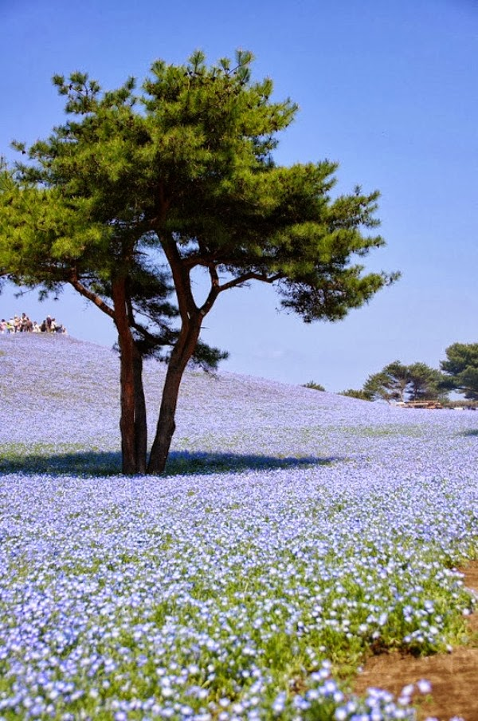
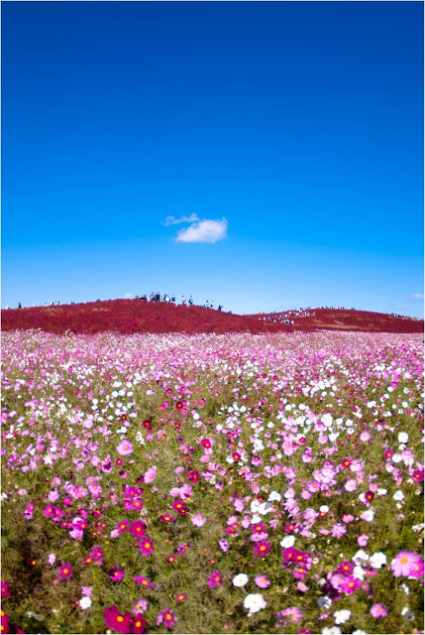
Notes:
Hitachi Floral Park.-Nemophilas y Cosmos

Slide 40
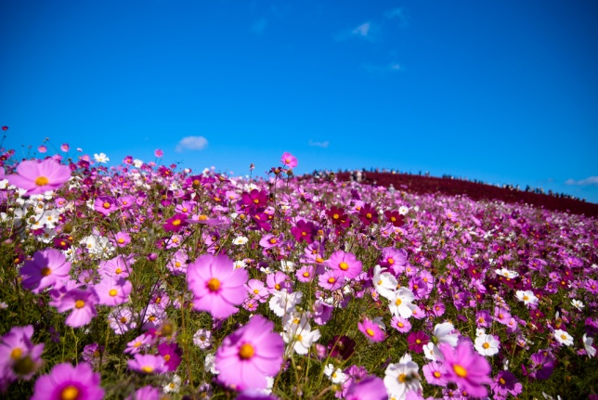
Notes:
Hitachi Floral Park.-Cosmos

Slide 41
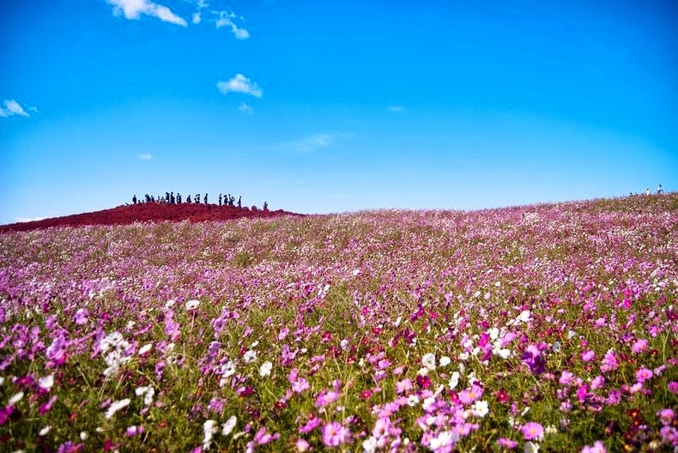
Notes:
Hitachi Floral Park.-Cosmos

Slide 42
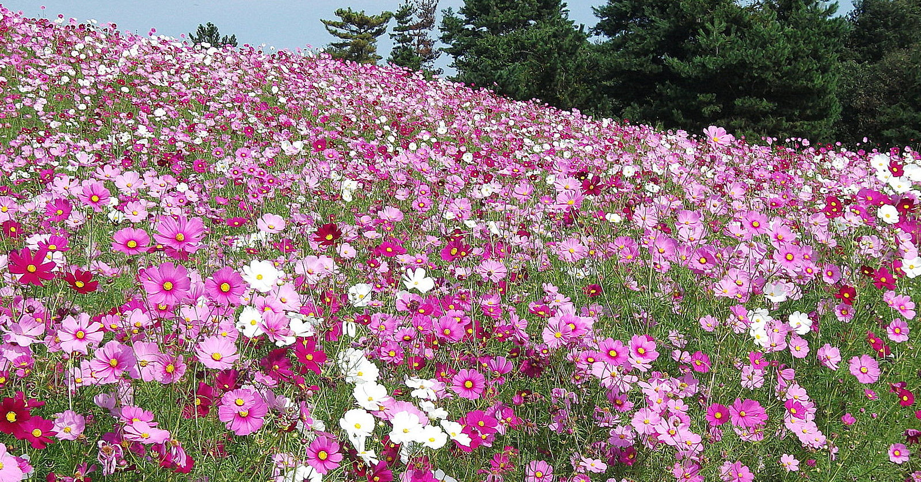
Notes:
Hitachi Floral Park.-Cosmos

Slide 43
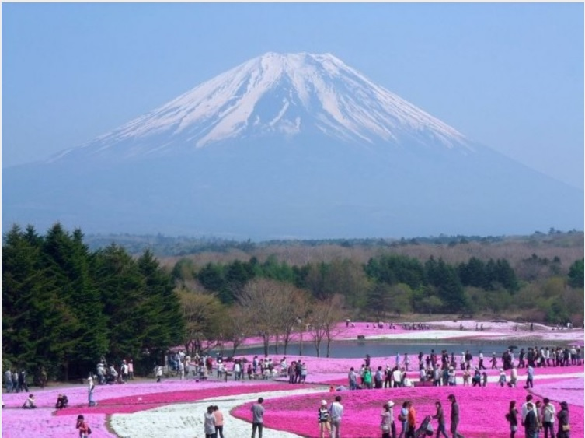
Notes:
Hitachi Floral Park

Slide 44
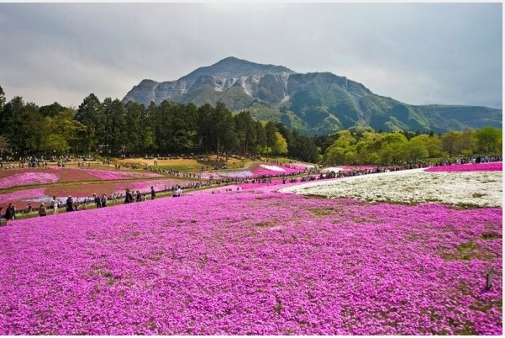
Notes:
Hitachi Floral Park.-Phlox subulata

Slide 45
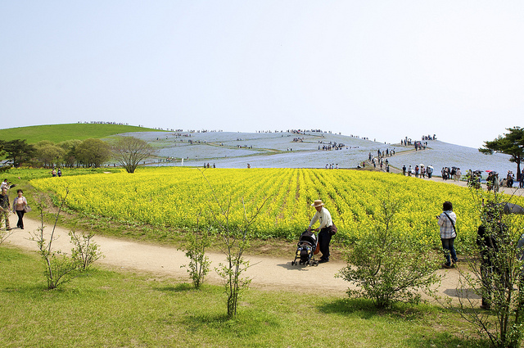
Notes:
Hitachi Floral Park

Slide 46
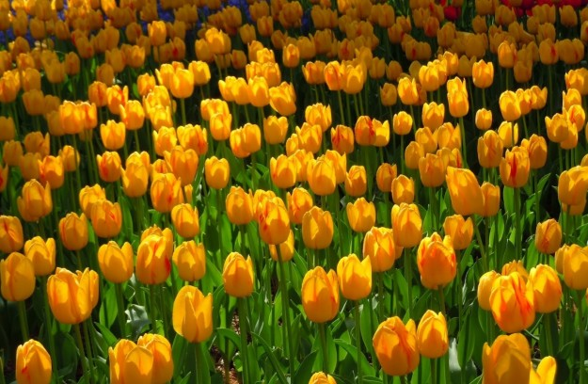
Notes:
Hitachi Floral Park.-Tulips

Slide 47
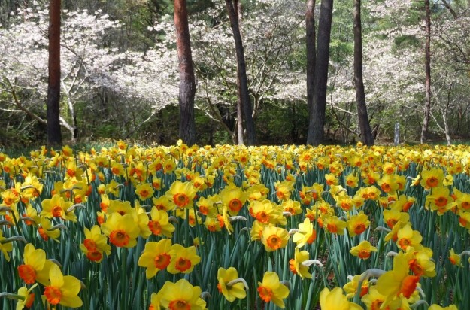
Notes:
Hitachi Floral Park.-Narcisos

Slide 48
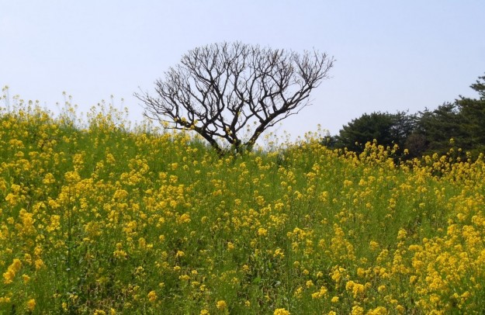
Notes:
Hitachi Floral Park

Slide 49
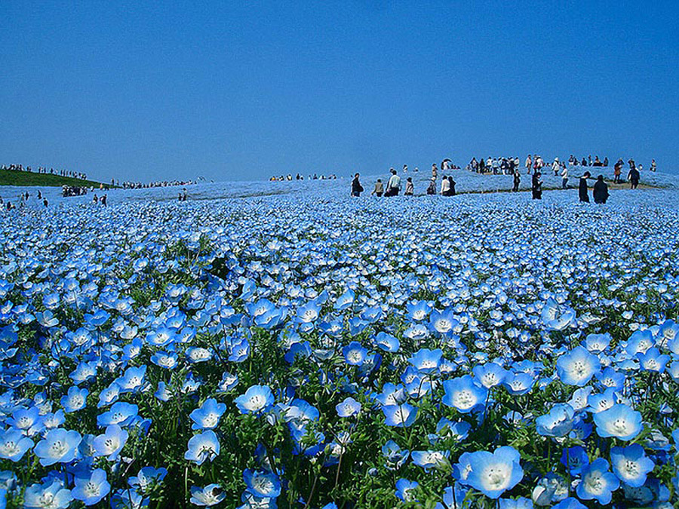
Notes:
Hitachi Floral Park.-Nemophila

Slide 50
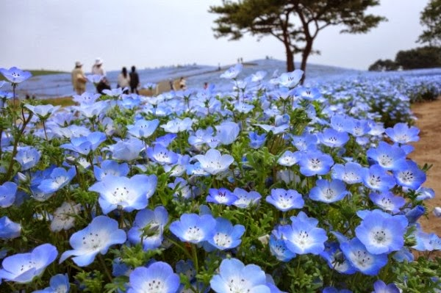
Notes:
Hitachi Floral Park

Slide 51
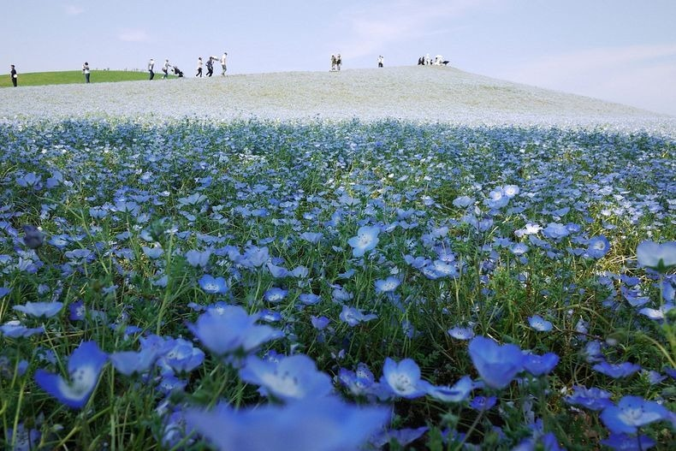
Notes:
Hitachi Floral Park.-Nemophilas

Slide 52
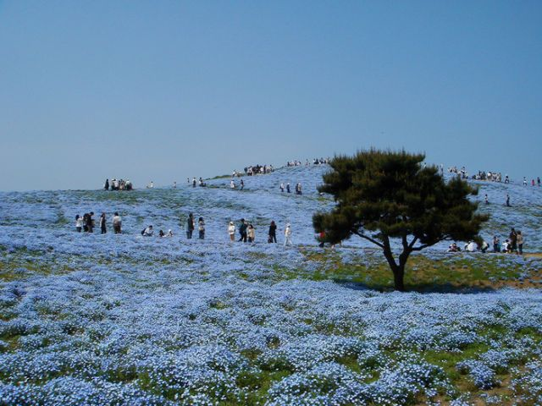
Notes:
Hitachi Floral Park.-Nemophilas

Slide 53
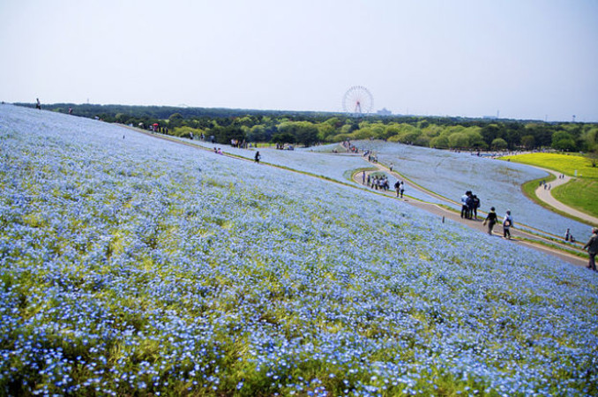
Notes:
Hitachi Floral Park

Slide 54
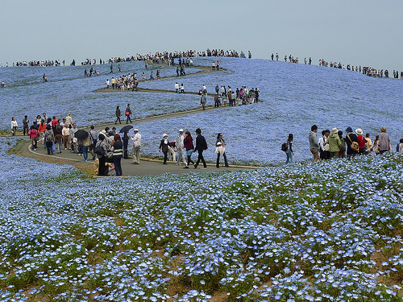
Notes:
Hitachi Floral Park.-Nemophila

Slide 55
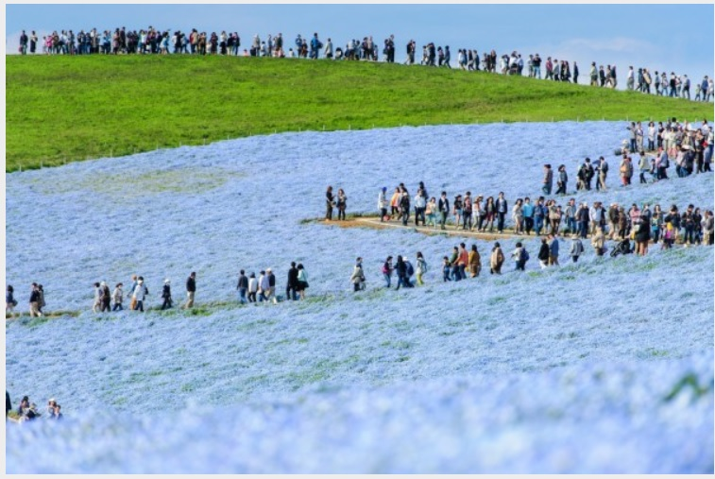
Notes:
Hitachi Floral Park

Slide 56

Notes:
Hitachi Floral Park.-Nemophilas

Slide 57

Notes:
Hitachi Floral Park

Slide 58

Notes:
Hitachi Floral Park

Slide 59

Notes:
Hitachi Floral Park

Slide 60

Notes:
Hitachi Floral Park

Slide 61


Slide 62

Notes:
Takinoue Park’ındaki Shibazakura çiçekleri, Japón

Slide 63
Kawachi Fuji Garden.
Situado en la ciudad de Kitakyushu, Japón Kawachi Fuji Garden es el hogar de unas increíbles 150 plantas con flores de Wisteria que abarcan 20 especies diferentes.
La atracción principal del jardín es el túnel de Wisteria que permite a los visitantes a caminar por un túnel encantador con la explosión de color.
Situado cerca de 6 horas de Tokyo, la mejor época para visitarla es de finales de abril a mediados de mayo, por lo general en horas pico a finales de abril.
El jardín es privado, por lo que hay que pagar una cuota de entrada.

Slide 64
Wisteria
Wisteria (conocido como fuji en Japón) se dice que es una de las más antiguos árboles en flor señalados del archipiélago, a pesar que se describe en los poemas recogidos de la Man'yōshū (Colección de diez mil hojas).
Noda fuji, una especie nativa de Japón, viene en variedades nombradas por sus floraciones en cascada: Usubeni fuji (rosa claro), Murasaki fuji (púrpura), Naga fuji (largo), Yae kokuryu (doble pétalos dragón negro) y Shiro fuji (blanco), que entran en floración, en este orden.

Slide 65
Por último, una variante amarilla de glicina (conocida como la lluvia de oro o laburnum común; [Laburnum anagyroides]) - y ampliamente considerado difícil de crecer en Japón - también puede ser disfrutado por más de un mes.
Tres grandes enrejados glicinas se extienden por más de 1.000 ㎡, además de un gran enrejado de las glicinias rara doble pétalos, otros convenientemente dispuestos como arbustos, un túnel de 80 metros de glicinas blancas y lilas o rosas , y algunos drapeados como una pantalla de vida, mientras que por la tarde las glicinias se reflejan en el estanque, adquiere una belleza etérea pero impresionante.

Slide 66
A mediados de abril, la glicina de rosa claro es la primera de florecer de la temporada.
En contraste con glicinas rojas (una variante moderna) que se encuentra en todo el país, estos Noda glicinas racimos (racimos colgantes) son de unos 40 cm y un delicado color rosa.
Y así comienzan las historias anuales de las Wisterias.
Alrededor de este tiempo, la gran glicina también comienza a florecer.
Siempre que pensamos en glicinas, nuestro primer recuerdo es por lo general de sus cascadas azules púrpura.

Slide 67






Notes:
Kawachi Fuji Garden.

Slide 68
Las agrupaciones de Noda glicina colgando alrededor de 40 a 50 cm se disponen únicamente dentro del jardín.
Casi como si se diseña como el arte, cada tallo es sutilmente de diferente en color - al igual que cualquier otra sustancia diferente, irradiando un tono singular (púrpura, púrpura azulado y púrpura azulado de luz) para destacar su belleza.
En febrero de 1996, cuatro grandes glicinas, que han ayudado a definir el carácter de nuestros jardines, fueron trasladadas de la ciudad de Asakura a la ciudad de Ashikaga a su sitio actual en la ciudad de Hasama (20 km).

Slide 69
Han demostrado ser populares en la última década. La espaldera, que cubrió 72 ㎡ hace una década, ahora se ha expandido a más de diez veces a unos 1.000 ㎡.
Se dice que es la más hermosa glicinia en el mundo.
Esperamos que todos nuestros visitantes podrán admirar y disfrutar de este espectáculo de la naturaleza en medio de nuestro mundo hermoso y fantástico.

Slide 70





Notes:
Kawachi Fuji Garden

Slide 71
Este es la tercera de nuestras wisterias a entrar en floración.
Los visitantes apenas pueden mantener a sí mismos de vuelta de proclamar: "¡Wow tan hermoso.“
Muchas personas tienen dificultades para encontrar nada más que decir.
Cada vez que oímos como cumplido, nuestra convicción de que este jardín es un poder del bien, se refuerza.
Caminando por el túnel de 80 metros de blanco glicinas, atacado con suavidad por su dulce aroma, está casi garantizado para hacer que te sientas exultante.

Slide 72
La glicinal Yae kokuryu (Doble pétalos dragón negro) se cree que es una mutación de Kokuryu fuji, que es de la familia Wisteria Noda.
Esta glicina de petalos dobles es conocida por ser la más grande de Japón, y tiene el aroma más fuerte, que aparece casi como un racimo de uvas a un poco de distancia.
Es muy apreciada
. Muchas personas pueden escuchar a profesar: "Nunca he visto esto antes", mientras admira el enrejado en el centro del jardín.

Slide 73
Lluvia de oro [Laburnum anagyroides Vossi] se dice que es importado de Japón en torno a 1970, y se encuentra en Austria y Suiza.
Este tiene los grupos más grandes y largos de la familia de los Laburnum anagyroides .
Se le conoce como “glicina amarilla " en este jardín, ya que ese es su nombre común en Japón.
Nuestro túnel de 80 metros de color amarillo glicina es el más largo de Japón, y viene a florecer desde principios de mayo - que representa el capítulo final de la historia de las glicinas.
Alrededor de 200 glicinas amarillas se pueden disfrutar hasta alrededor de la tercera semana de mayo.

Slide 74

Notes:
Kawachi Fuji Garden.

Slide 75

Notes:
Kawachi Fuji Garden.- Kitakyushu, Japón

Slide 76

Notes:
Kawachi Fuji Garden.- Kitakyushu, Japón

Slide 77


Notes:
Kawachi Fuji Garden.- Kitakyushu, Japón

Slide 78

Notes:
Kawachi Fuji Garden.- Kitakyushu, Japón

Slide 79

Notes:
Kawachi Fuji Garden.- Kitakyushu, Japón

Slide 80

Notes:
Kawachi Fuji Garden.- Kitakyushu, Japón

Slide 81

Kawachi Fuji Garden.- Kitakyushu, Japón
Notes:
Kawachi Fuji Garden.- Kitakyushu, Japón

Slide 82

Notes:
Kawachi Fuji Garden.- Kitakyushu, Japón

Slide 83

Notes:
Kawachi Fuji Garden.- Kitakyushu, Japón

Slide 84

Notes:
Kawachi Fuji Garden.- Kitakyushu, Japón

Slide 85

Notes:
Kawachi Fuji Garden.- Kitakyushu, Japón

Slide 86

Notes:
Kawachi Fuji Garden.- Kitakyushu, Japón

Slide 87

Notes:
Kawachi Fuji Garden.- Kitakyushu, Japón

Slide 88

Notes:
Kawachi Fuji Garden.- Kitakyushu, Japón

Slide 89

Notes:
Kawachi Fuji Garden.- Kitakyushu, Japón

Slide 90
Notes:
Kawachi Fuji Garden.- Kitakyushu, Japón

Slide 91

Notes:
Kawachi Fuji Garden.- Kitakyushu, Japón

Slide 92



Notes:
Kawachi Fuji Garden.- Kitakyushu, Japón

Slide 93




Slide 94


Slide 95





Slide 96
Ashicaga Flower Park.-
Uno de los mejores lugares para ver las flores fuji .-glicinas.-es el Ashikaga Flower Park en Ashikaga City, Tochigi Prefecture. Ashikaga Flower Park dispone de un montón de glicinas azules, blancas y rosas, así como las de laburnum amarillo (japonés: kingusari) que parece una glicina de color amarillo.
Las flores del amor japonesas y las glicinas están entre sus favoritas.
La Wisteria (conocida como fuji en Japón) se dice que es una de los más antiguas árboles en flor señalados del archipiélago, a pesar que se describe en los poemas recogidos de la Man'yoshu (Colección de diez mil hojas). .

Slide 97

Notes:
Ashicaga Flower Park.-

Slide 98

Notes:
Ashicaga Flower Park.-

Slide 99

Notes:
Ashicaga Flower Park.-

Slide 100

Notes:
Ashicaga Flower Park.-

Slide 101

Notes:
Ashicaga Flower Park.-

Slide 102

Notes:
Ashicaga Flower Park.-

Slide 103

Notes:
Ashicaga Flower Park.-

Slide 104

Notes:
Ashicaga Flower Park.-

Slide 105

Notes:
Ashicaga Flower Park.-

Slide 106

Notes:
Ashicaga Flower Park.-

Slide 107

Notes:
Ashicaga Flower Park.-

Slide 108

Notes:
Ashicaga Flower Park.-

Slide 109

Notes:
Ashicaga Flower Park.-

Slide 110

Notes:
Ashicaga Flower Park.-

Slide 111

Notes:
Ashicaga Flower Park.-

Slide 112

Notes:
Ashicaga Flower Park.-

Slide 113

Notes:
Ashicaga Flower Park.-

Slide 114

Notes:
Ashicaga Flower Park.-

Slide 115

Notes:
Ashicaga Flower Park.-

Slide 116

Notes:
Ashicaga Flower Park.-

Slide 117

Notes:
Ashicaga Flower Park.-

Slide 118

Notes:
Ashicaga Flower Park.-

Slide 119

Notes:
Ashicaga Flower Park.-

Slide 120

Notes:
Ashicaga Flower Park.-

Slide 121

Notes:
Ashicaga Flower Park.-Laburnum

Slide 122

Notes:
Ashicaga Flower Park.-

Slide 123

Notes:
Ashicaga Flower Park.-

Slide 124

Notes:
Ashicaga Flower Park.-

Slide 125

Notes:
Ashicaga Flower Park.-

Slide 126
Notes:
Ashicaga Flower Park.-

Slide 127

Notes:
Ashicaga Flower Park.-

Slide 128

Notes:
Ashicaga Flower Park.-

Slide 129

Notes:
Ashicaga Flower Park.-

Slide 130

Notes:
Ashicaga Flower Park.-

